Slide 1
Kognitívne schopnosti a ich špecifiká u detí s intelektovým narušením
Mgr. Tatiana Dubayová
Katedra špeciálnej pedagogiky PF PU

Slide 2
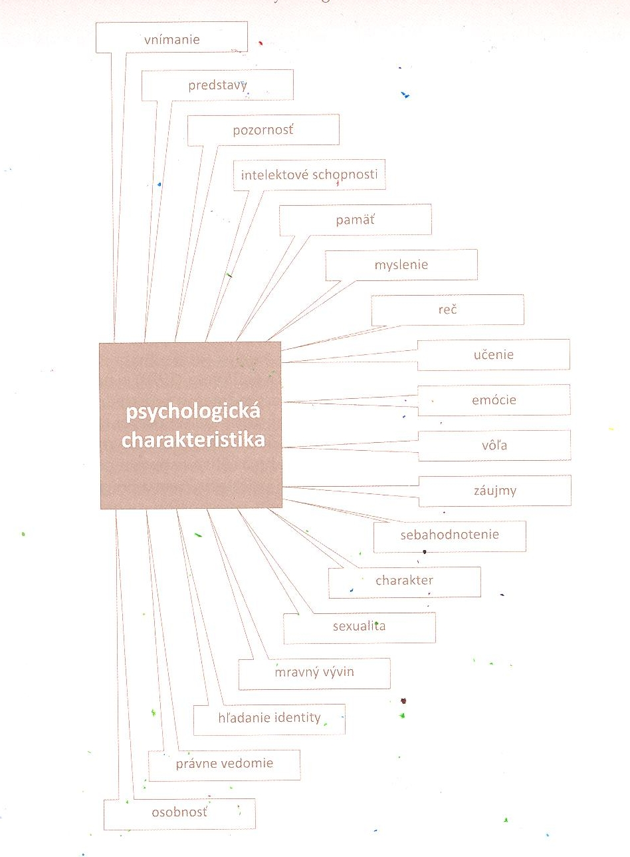
Psychologická charakteristika detí s MP
Hučík a kol., 2013

Slide 3
Myslenie
= proces vedomého odrazu skutočnosti, ktoré zahrňuje aj objekty nedostupné bezprostredným zmyslovým vnímaním (Hartl, Hartlová, 2004)
podmienené zmyslovým vnímaním
Delenie 1: zámerné a pozornosťou kontrolované
bez účasti vôle
prebiehajúce proti vôli jedinca
Delenie 2: konkrétne (2. vývin. štádium myslenia, Piaget)
abstraktné (3. vývin. štádium myslenia, Piaget)

Slide 4
Myslenie osôb s MP
Nedokonalé vnímanie a spracovanie podnetov → spomalenie vývinu myslenia
Nedostatky v myšlienkových operáciách – analýze a syntéze, porovnávaní a abstrakcii
Nedôslednosť myslenia
Oslabenie exekutívnych funkcií v myslení (vôľa, plánovanie, účelné jednanie, sebamonitorovanie a pod.)
Nekritické myslenie
Narušenie orientácie v úlohe
Voľba nevhodných postupov riešenia
Metóda pokus-omyl
Neschopnosť vysvetliť súvislosť medzi priebežným a konečným výsledkom
(Požár, 2007)

Slide 5
Pamäť
= schopnosť prijať, podržať a znovu si vybavovať informácie (Ebbinghaus)
- dôležitosť emócií pri zapamätávaní
Delenie 1: mechanická (asociatívna) a logická (triedenie a kategorizácia)
Delenie 2: senzorická, citová, pohybová (motorická), slovno-logická
Delenie 3: dlhodobá (LTM, 5-8 hodín) a krátkodobá (STM, 10 sek.-niekoľko minút, 7 položiek)

Slide 6
Cvičenie 1
Wechlerova skúška pamäte:
2-5
4-1-3
8-5-1-4
9-2-6-4-7
8-3-5-2-4-6
7-4-9-6-8-2-5
2-6-3-8-9-5-4-1-7

Slide 7
Cvičenie 2
Zapamätanie obrázkov

Slide 8
Pamäť osôb s MP
Spomalené tempo tvorby pamäť. spojení
Krátka trvácnosť uchovávania informácií
Nepresnosť pri vybavovaní uložených informácií
Výrazné zaostávanie v logickej pamäti oproti š. p.
V mechanickej pamäti výkon porovnateľný so š. p.
Lepší výkon pamäte pri zapamätávaní si vonkajších charakteristík než vnútorných súvislostí
Pri úmyselnom zapamätávaní len o málo vyšší výkon ako pri neúmyselnom

Slide 9
Pozornosť osôb s MP
= zameranosť a sústredenosť duševnej činnosti na určitú činnosť (Hartl, Hartlová, 2004)
Pri pozornosti hrajú úlohu: novosť, neočakávanosť, nápadnosť, postoj osoby, jej záujem, očakávania a únava
Mimovoľná (spontánna) a zámerná (úmyselná) pozornosť
U osôb s MP sú narušené tieto charakteristiky:
Trvácnosť
Delenie pozornosti
Prenášanie pozornosti medzi podnetmi

Slide 10
Reč
Dieťa zo štandardnej populácie
Dieťa s MP
Vek 4 roky: schopné správne vyslovovať všetky hlásky, výrazná redukcia agramatizmov, používanie súvetí
aktívna a pasívna slovná zásoba sú vyvážené
- Vek 4 roky: 40% detí s MP ešte len začína rozprávať, jednoslovné pomenovania, jednoduché vety
agramatizmy pretrvávajú až do dospelosti
nesprávna reprodukcia slov problémy s fonetickým rozlišovaním
jednoduchý slovný prejav
nízka slovná zásoba
prevládanie nevýznamových slov
pasívna slovná zásoba je vyššia
(Jakabčic, Požár, 1996; Požár, 2007, Atkinsonová a kol., 2012)

